Slide 1
Custom project
Solar flares
Eric Evaristo Nieves

Slide 2
Paso 6
Estimado por temas de trabajo no realice las correcciones a los pasos anteriores esas correcciones las estaré haciendo para el siguiente entregable
Mientras solo acomode el código le di una estructura orientada a objetos y tengo la estructura de las carpetas de como quedaría al final completo

Slide 3
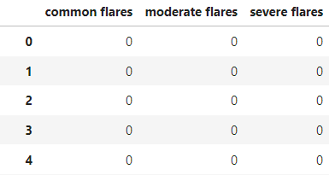
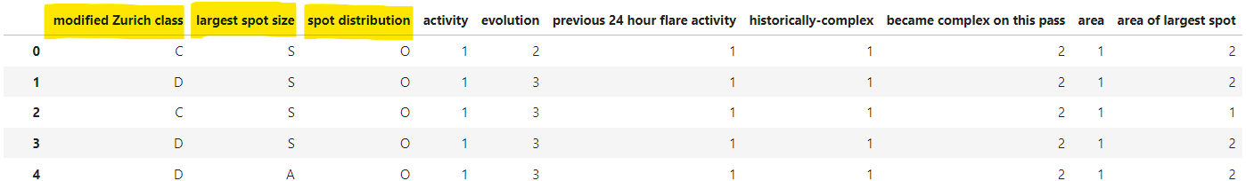
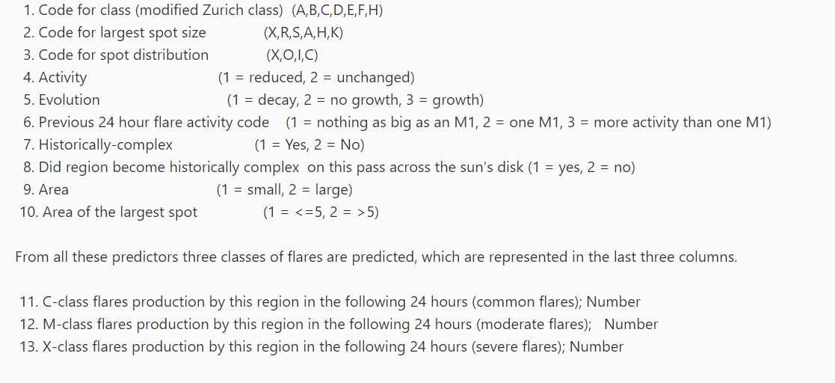
Analizar y comprender
1
Se realizo el análisis exploratorio de los datos correspondientes que vienen en el data set.
Tienen 3 targets diferentes los cuales son : common, moderate y severe.
Y ahí me di cuenta de que no eh realizado un ML para múltiples targets.
También contiene estas features
Donde el dataset está completo
No tiene datos faltantes que requieran
Completarse lo que si se observo es que las primeras 3 columnas tienen caracteres y eso no todos los algoritmos les va bien.
También se observo la información relevante sobre las columnas antes mencionadas.

Slide 4
Determinar
2
Creo que una de las preguntas más importantes o relevantes es poder saber qué tipo de llamarada mediante regresión ya que esta seria lo ideal para el tipo de pregunta que queremos resolver.

Slide 5
1.- Identificar
3
Las razones por la que veo que se necesitan una estrategia de MLOps para poder resolver la pregunta que se vio en el punto anterior son:
Actualizacion de modelos: debido a que constantemente se van agregando o nueva información y con ella en ocasiones nuevos features.
Monitoreo continuo: este punto también es importante debido a que los datos pueden cambiar en cualquier instante y debido a esto pueda que la configuración que se tenia del modelo ya no puede cumplir con las métricas y esto puede desencadenar un rentreno o alertas de los parámetros.

Slide 6
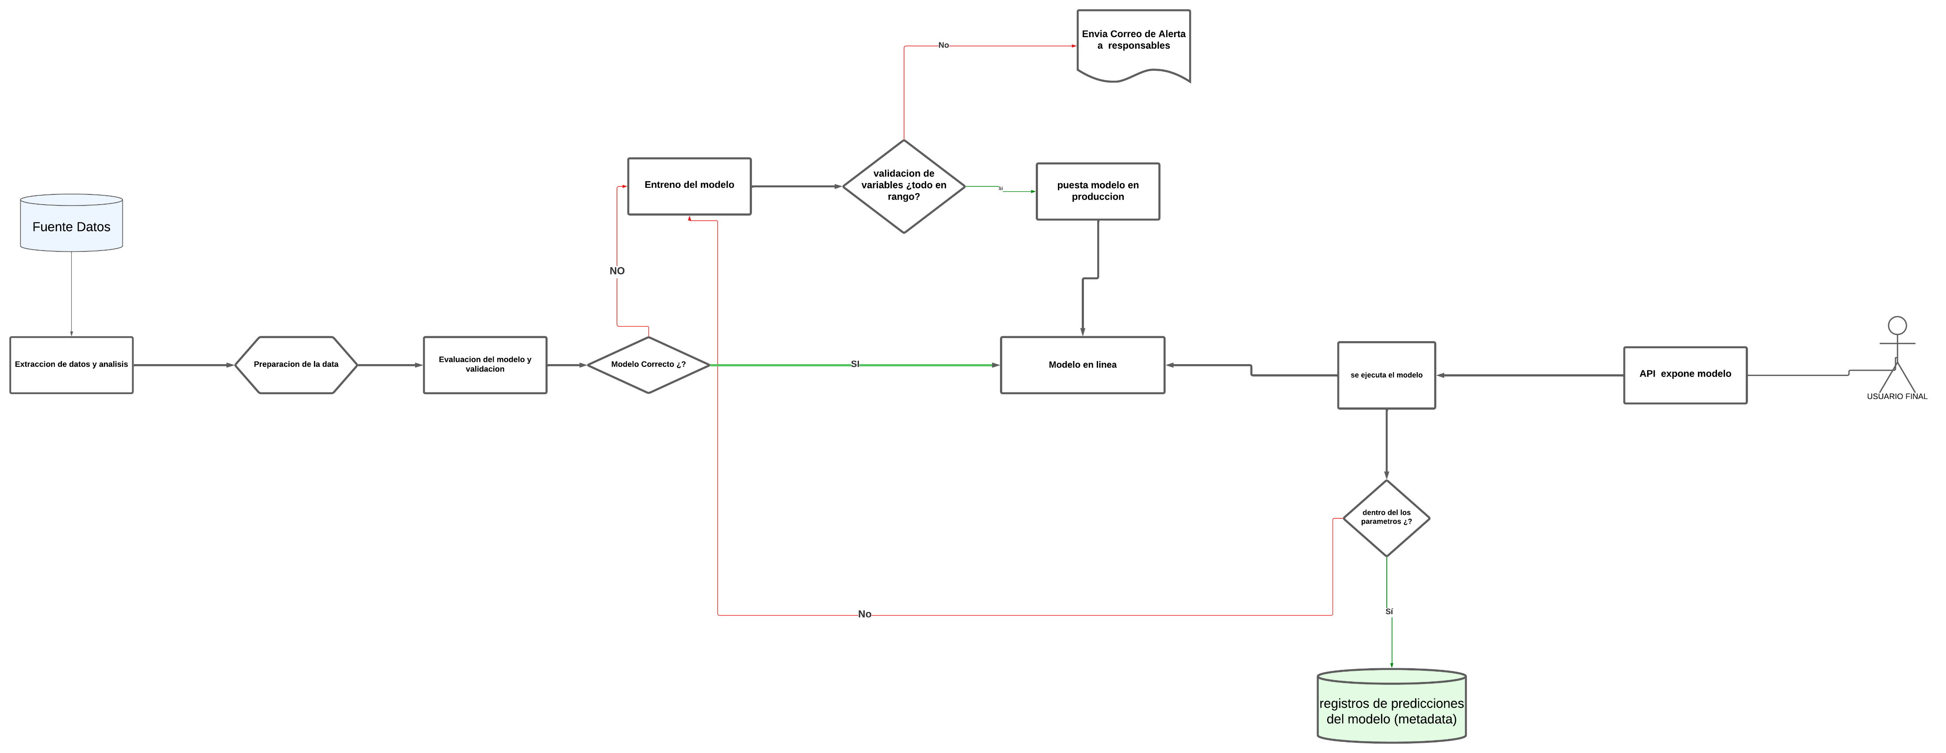
1.- Diseñar
4

Slide 7
1.- Crear
5
Código Anexo 1
Este modelo está pensado para que se consuma mediante API(función a implementar) y te devuelva la información la forma de ir agregando datos serán por medio de api y esta información no se tendrá en cuenta para el entreno del modelo ya que si la información es errónea nos puede causar que el modelo aprenda de una manera errada.
Por eso por api solo se predecirá, pero por BD se debe conectar a una fuente de datos verídica.

